Slide 1
一生勤劳忙,专去百花乡,
回来献一物,香甜胜过糖。

Slide 2
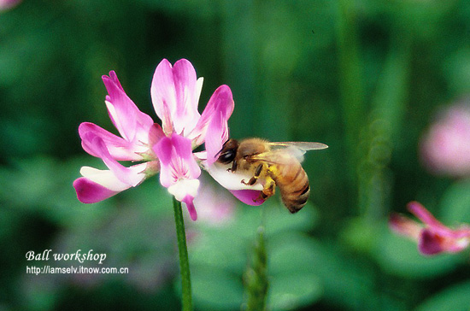
14
蜜 蜂

Slide 3
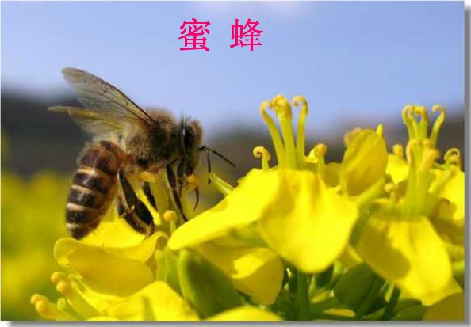

Slide 4
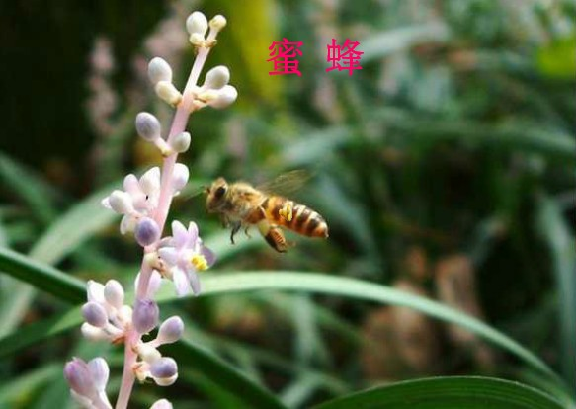

Slide 5
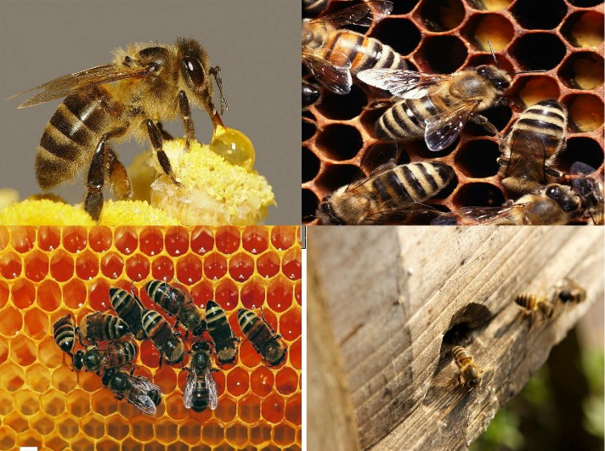

Slide 7
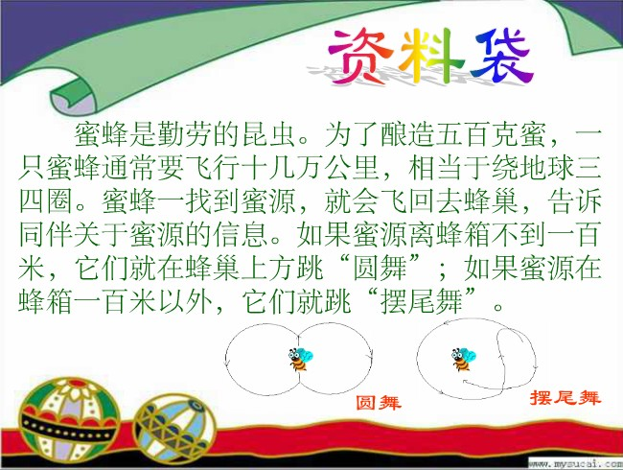

Slide 8

法布尔(1823—1915)：法国著名科学家。从小生活贫困，15岁考入师范学校，毕业后在初中教数学。一次带学生上户外课，忽然，在石块上发现了蜂窝。从此，“虫心”焕发。他花了一个月的工资，买了一本昆虫学著作，立志做一个为虫子写历史的人。他穷毕生之力深入昆虫世界，在自然环境中对昆虫进行观察和实验，真实的记录下昆虫的本能和习性，写成10册之巨的《昆虫记》。

Slide 9
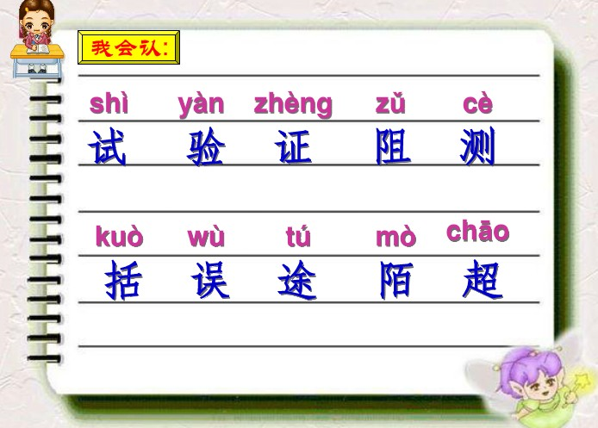

Slide 10
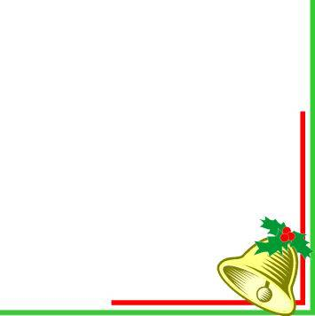
shì yàn
zhèng
试验 纸袋 证实 飞散
几乎 大概 阻力 遥远
推测 包括 检查 迷失
沿途 陌生 超常 本能
记忆力 准确无误 确确实实
zǔ
cè
kuò
mò
wù

Slide 11
试验 纸袋 证实 飞散
几乎 大概 阻力 遥远
推测 包括 检查 迷失
沿途 陌生 超常 本能
记忆力 准确无误 确确实实

Slide 12
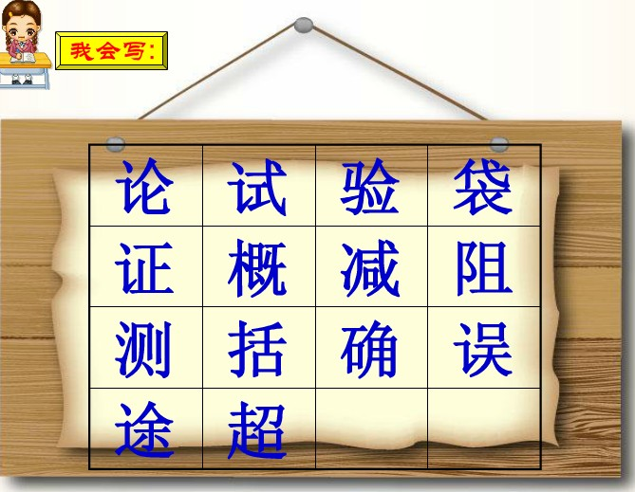

Slide 13
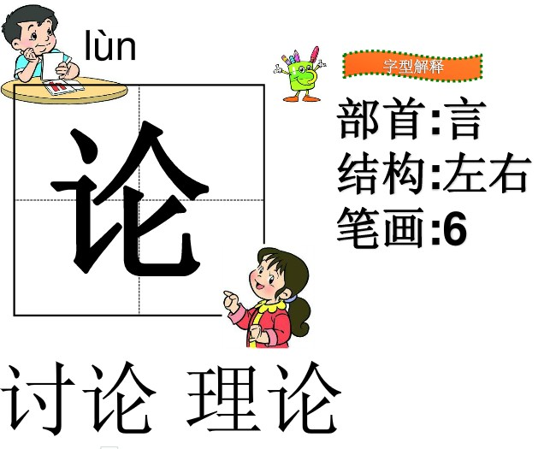

Slide 14
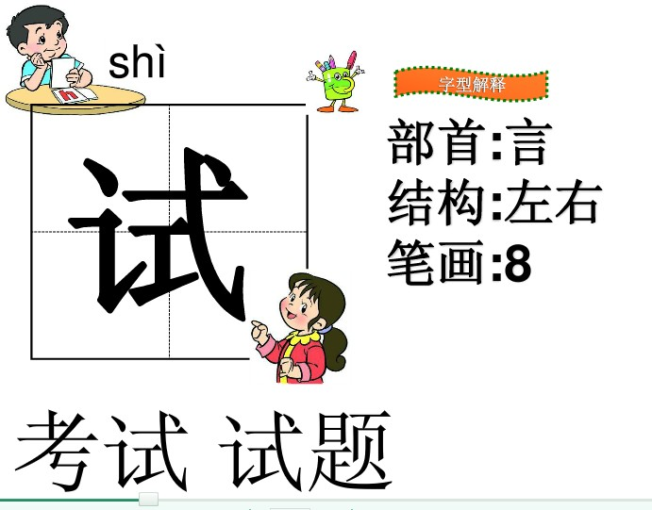

Slide 15
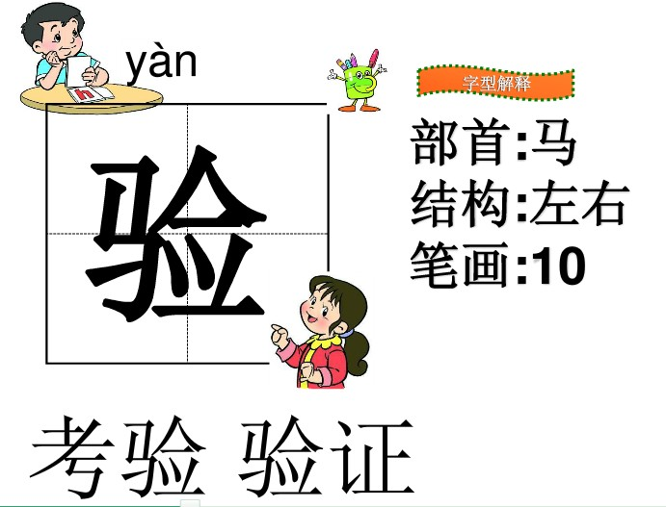

Slide 16
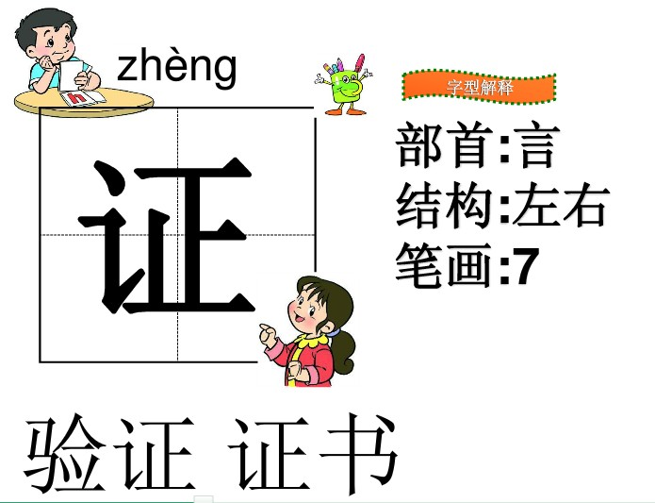

Slide 17
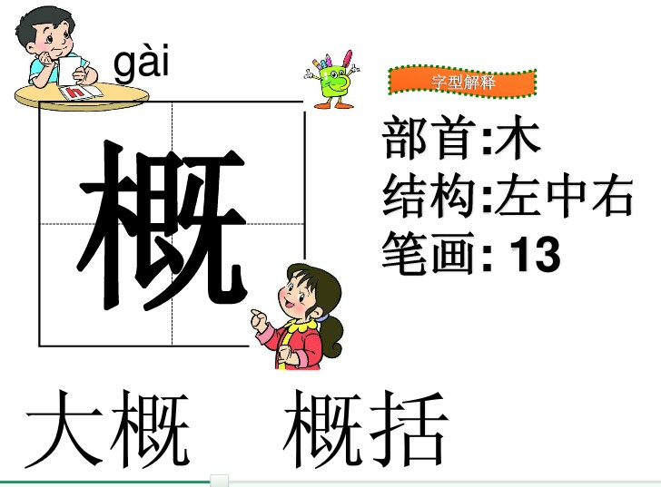

Slide 18
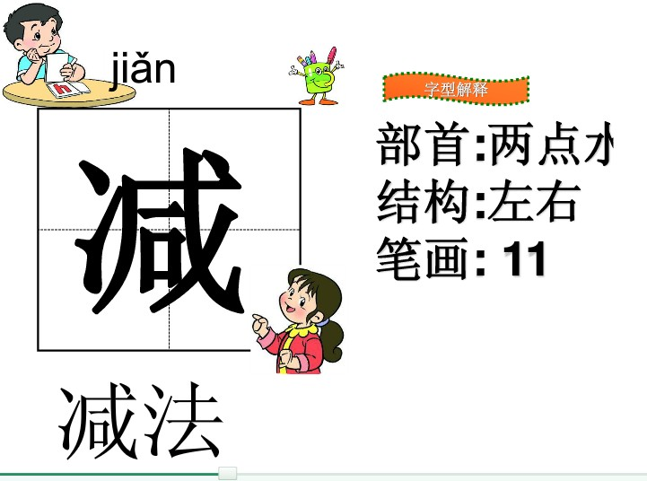

Slide 19
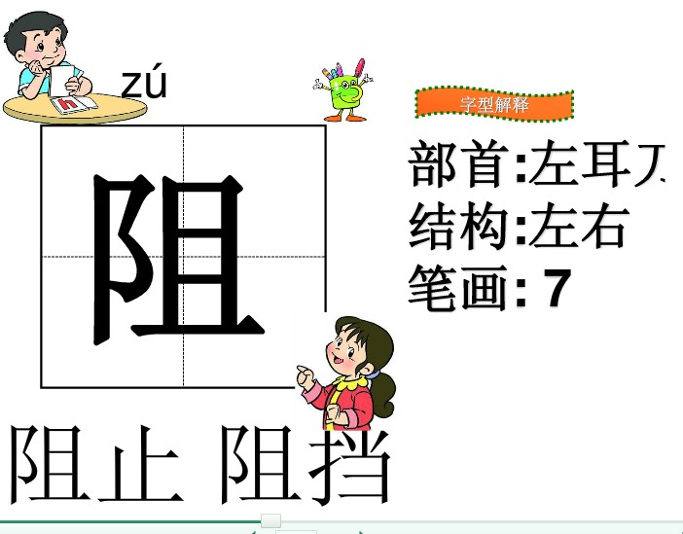

Slide 20
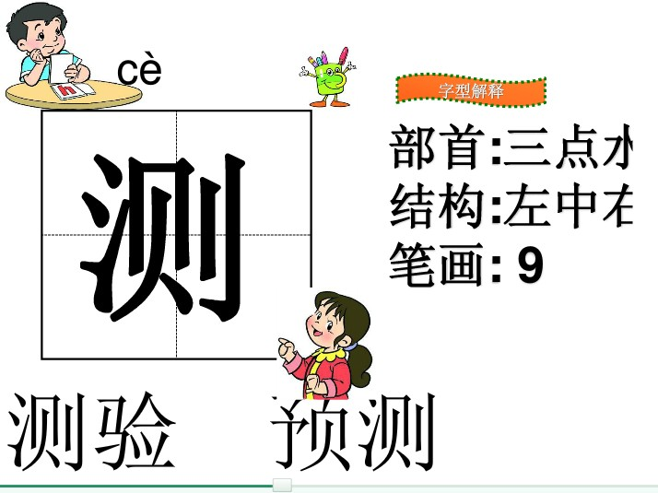

Slide 21
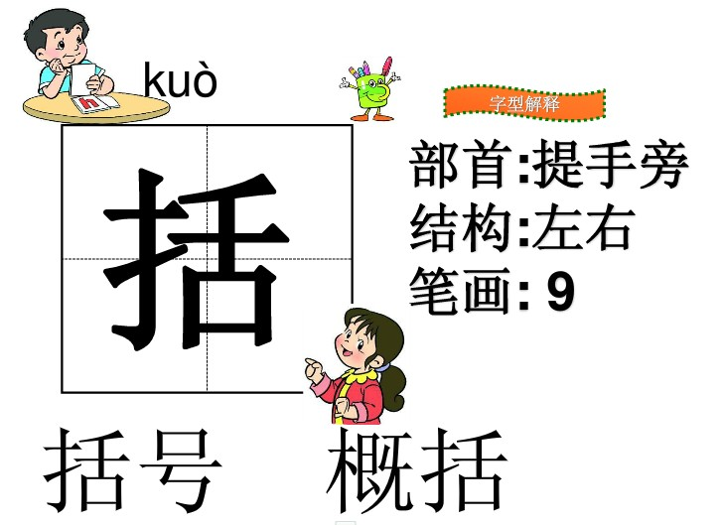

Slide 22
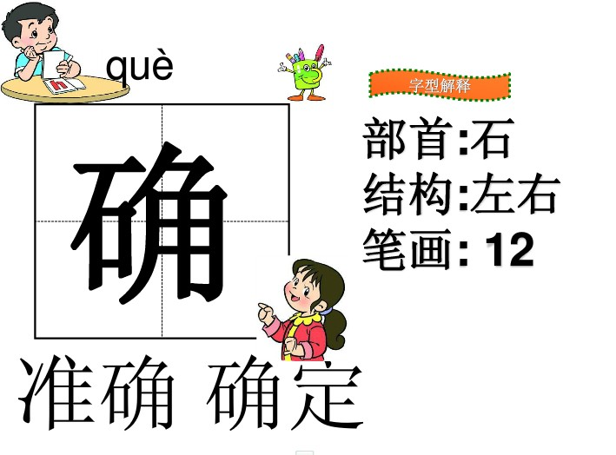

Slide 23
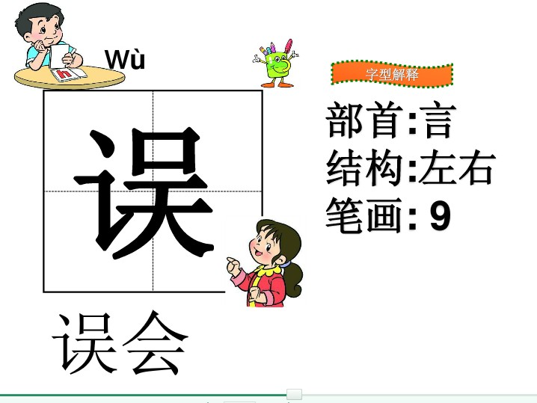

Slide 24
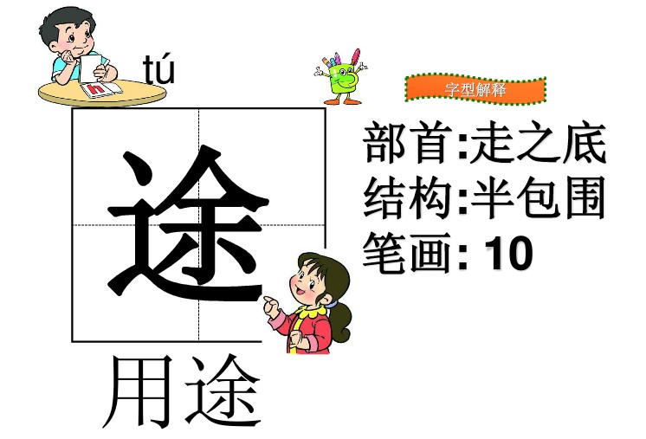

Slide 25
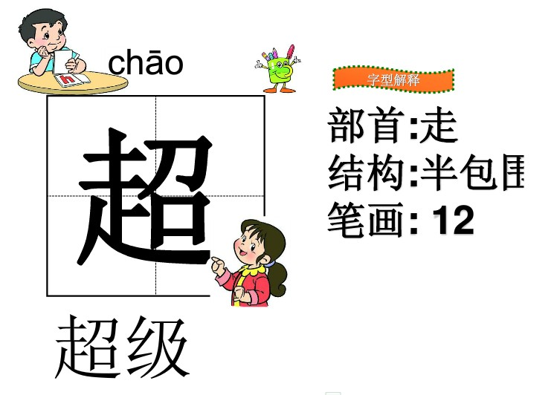

Slide 26
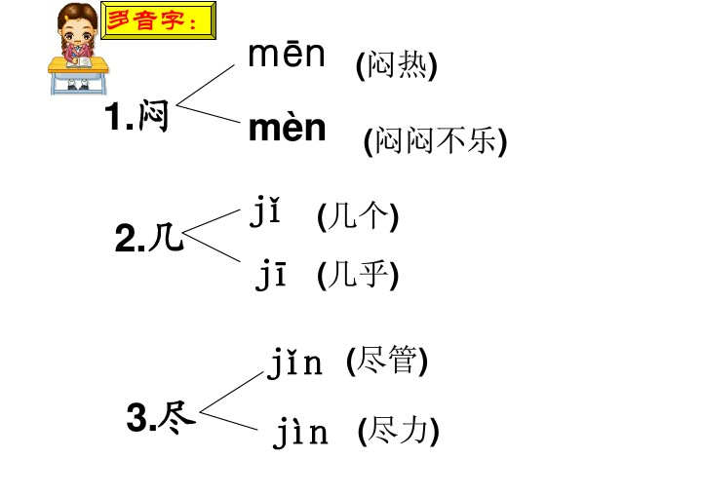

Slide 27
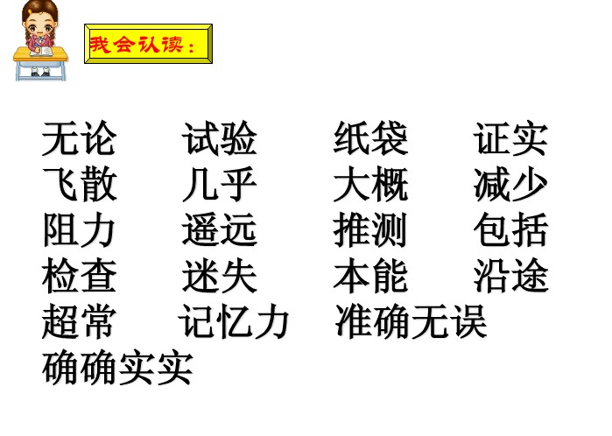

Slide 28
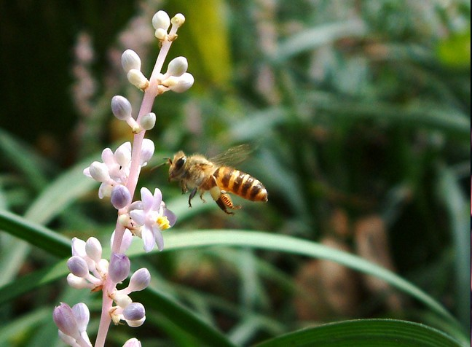
听说
听说蜜蜂有辨认方向的能力,无论飞到那里,它总可以回到原处。我想做个试验。

Slide 29
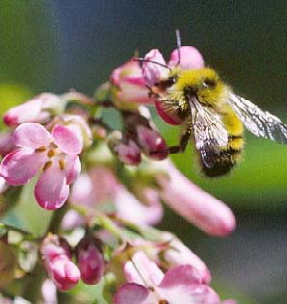
一天，我在我家花园的
蜂窝里捉了一些蜜蜂，把它们放在
纸袋里。
为了证实飞回花园的蜜蜂是
我放飞的，我在他们的背上做了白色的记号。
我叫小女儿在蜂窝旁等着，
自己带着做了记号的二十只蜜蜂，走了两里多路，打开纸袋，把它们放出来。

Slide 30

一天，我（先）在我家花园的
蜂窝里捉了一些蜜蜂，把它们放在
纸袋里。
（再）为了证实飞回花园的
蜜蜂是我放飞的，我在他们的背上
做了白色的记号。
我叫小女儿在蜂窝旁等着，
（然后）自己带着做了记号的二十只蜜蜂，走了两里多路，打开纸袋，把它们放出来。
捉蜜蜂
做记号
放蜜蜂

Slide 31
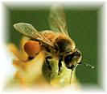

1. 捉自家的蜜蜂
方便
2. 给蜜蜂做记号
为了与其他蜜蜂区别
女儿等在蜂窝旁
及时掌握蜜蜂飞回来的时间
在两里外放飞，路稍远一点
结果更可靠

Slide 32
那些被闷了很久的蜜蜂
向四面飞散，好像在寻找回
家的方向。这时候起风了，
蜜蜂飞得很低，几乎要触到
地面，大概这样可以减少阻力。我想，它们飞得这么低，怎么能看到遥远的家呢？

Slide 33
那些被闷了很久的蜜蜂
向四面飞散，好像在寻找回
家的方向。这时候起风了，
蜜蜂飞得很低，几乎要触到
地面，大概这样可以减少阻力。我想，它们飞得这么低，怎么能看到遥远的家呢？

Slide 34
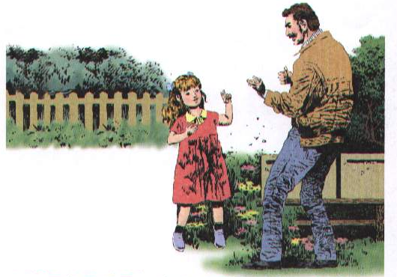

天快黑的时候，我们还没有见到其他蜜蜂回来。第二天检查蜂窝时，我又发现了15只背上有白色记号的蜜蜂。这样，20只蜜蜂中有17只没有迷失方向，它们准确无误地回到了自己的家。尽管它们逆风而飞，沿途都是一些陌生的景物，但它们确确实实飞回来了。
逆风而飞
陌生
确确实实
等蜜蜂

Slide 35
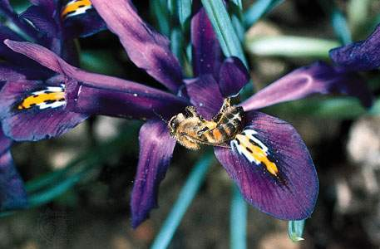
蜜蜂靠的不是超常的记忆力，
而是一种我无法解释的本能。
与生俱来的能力
我知道下雨前蚂蚁会搬家，这是它们的（ ）。
（ ），这是它们的（ ）。

Slide 36
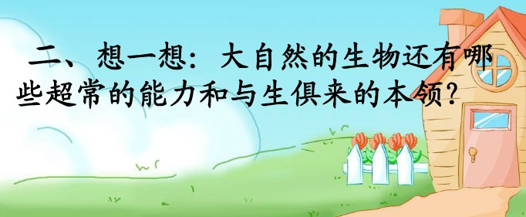

Slide 37
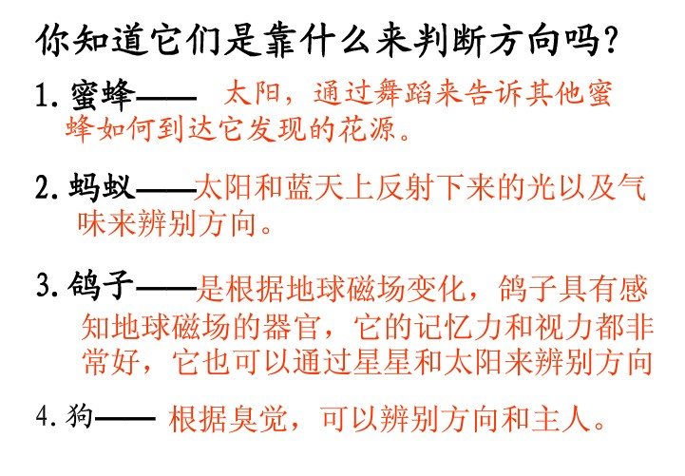

Slide 38
